Slide 1
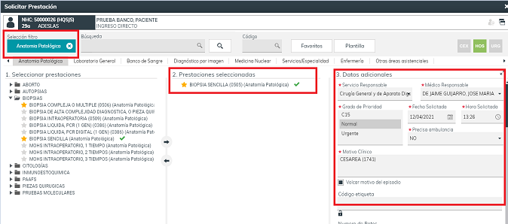
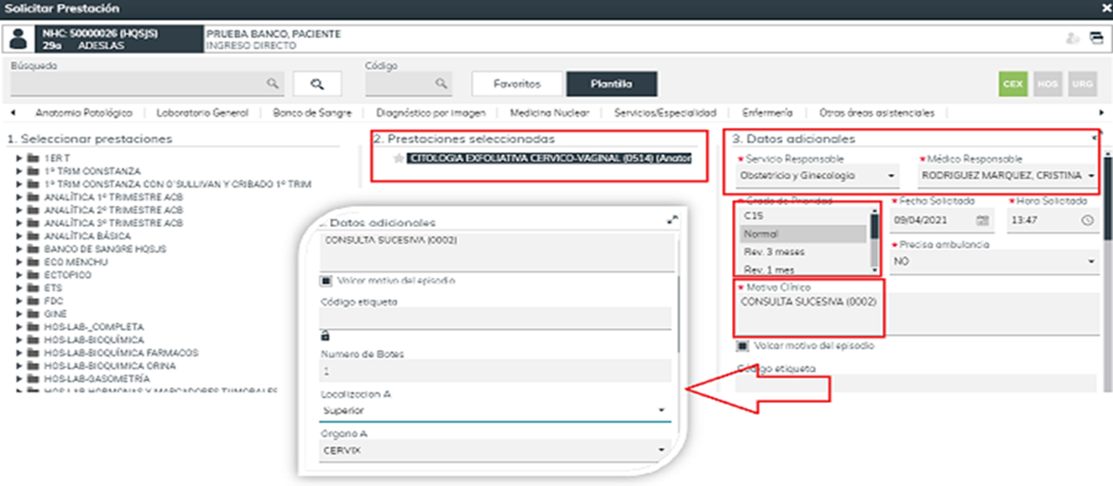
Circuito CEX Anatomía Patológica
ANATOMIA PATOLOGICA
1
2
Realiza petición desde Casiopea.
Selecciona prestación acorde a la muestra.
** Solicitar también las muestras futuras ej. Citología orina
Cumplimenta los datos adicionales.
Imprime la petición.
Rellena volante compañía.
3
4
5
Identificación de la muestra.
Cristal: igual que actualmente.
Resto envases: datos paciente y código muestra.
Volante petición: impreso y con código muestra
Envío de muestras:
Reporting on line “peticiones de anatomía patológica general” impreso (usar filtros).
Muestras
Códigos de muestra sobrantes.
Recepción muestra en servicio AP no recepcionará ninguna muestra sin petición en C3 o incorrectamente identificada.

Slide 2
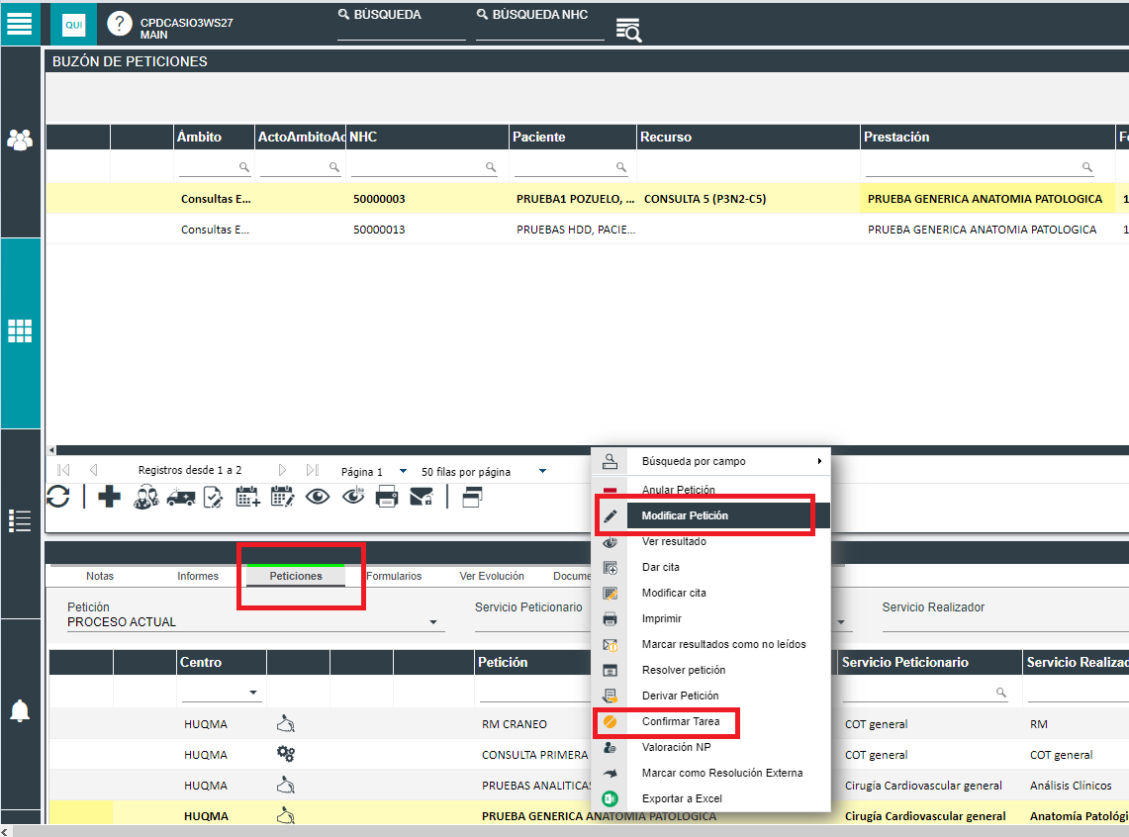
Circuito Hospitalización Anatomía Patológica
ANATOMIA PATOLOGICA
1
2
3
Facultativo realiza petición desde Casiopea.
Selecciona prestación acorde a la muestra.
Imprime
Enfermería identifica la muestra con datos paciente y código de muestra
¡¡¡¡NO mete código muestra en el C3¡¡¡¡
Envío de muestra
Muestra
Petición impresa con código de muestra.
Códigos sobrantes
4
5
6
AA APA: Acceder al buzón de peticiones y localizar las peticiones de ap pendiente de realizar.
AA: Cotejar revisando el volante impreso de petición que la prestación solicitada es correcta; si no lo fuera modificar la petición.
Conciliar la muestra
Con boton derecho acceder a “confirmar tarea” y conciliar la muestra introduciendo el código de muestra con el lector de código de barras.

Slide 3
Circuito Quirúrgico Anatomía Patológica
ANATOMIA PATOLOGICA
1
2
3
Facultativo realiza petición desde Casiopea.
Selecciona prestación acorde a la muestra.
No imprimir
Enfermería dentro del quirófano: identifica la muestra con datos paciente y código de muestra
¡¡¡¡NO mete código muestra en el C3¡¡¡¡
Cuarto de muestras AP:
Se añadirá un código de muestra pequeño al registro en papel que se realiza actualmente.
Depositar los códigos sobrantes junto a la muestra.
4
5
6
Coordinador Quirófano:
Cotejo de muestras y peticiones en C3
Reporting on line “peticiones de anatomía patológica general” (usar filtros).
Envío muestras y códigos
AA: Localizar petición en buzón peticiones.
Imprimir petición y colocar código muestra.
Revisar prestación y modificar si procede
Conciliar la muestra
Con boton derecho acceder a “confirmar tarea” y conciliar la muestra introduciendo el código de muestra con el lector de código de barras.

Slide 4
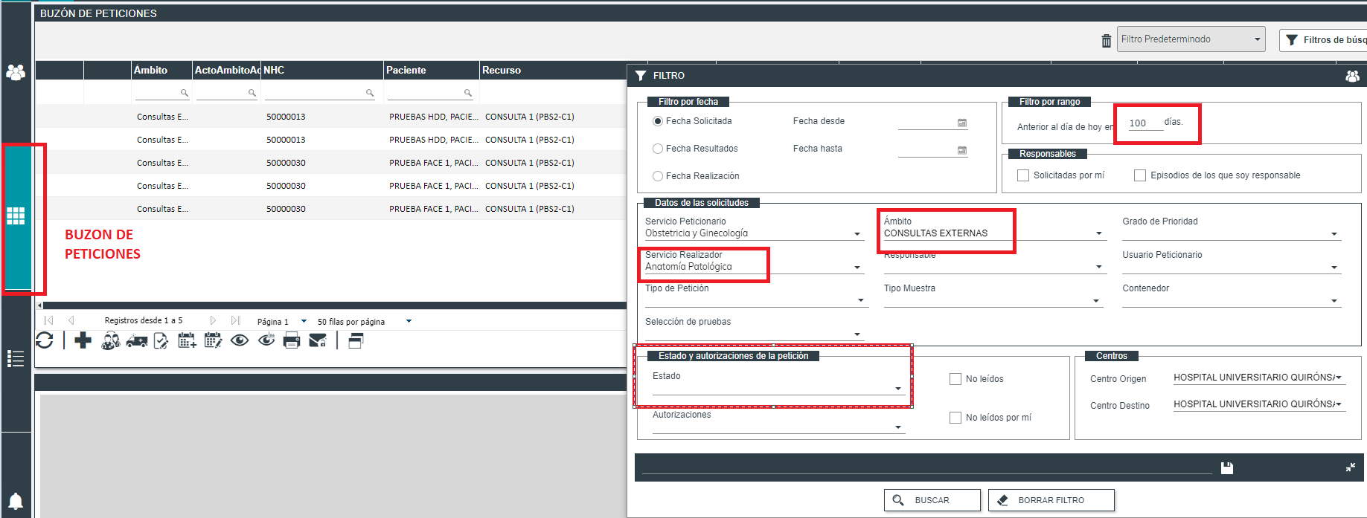
ICONO
Circuito CEX Anatomía Patológica: Recepción muestra
ANATOMIA PATOLOGICA
1
2
AA: Acceder al buzón de peticiones y localizar las peticiones de ap pendiente de realizar.
AA: Cotejar revisando el volante impreso de petición que la prestación solicitada es correcta; si no lo fuera modificar la petición.
3
En petición generadas a futuro (ej. Cito urología para rev. 6 meses), será el paciente quien entregue en AP la muestra, como no dispondrá de código de muestra será el departamento AP quien la identifique como las anteriores.
En el caso de pacientes con servicio peticionario ajeno a HUQM será el servicio de AP quien, como hasta ahora hace en iHIS, cree una cita imprevista y realice la petición, identifique la muestra y la concilie en el sistema.
Conciliar la muestra
Con boton derecho acceder a “confirmar tarea” y conciliar la muestra introduciendo el código de muestra con el lector de código de barras.

